Slide 1

Progetto Digital Signal and Image Management Carolla Dario 807547 d.carolla@campus.unimib.it Mariani Paolo 800307 p.mariani20@campus.unimib.it

Slide 2






Task
Processing di segnali mono-dimensionali (Task 1): Partendo da un file audio si vuole riconoscere l’identità del soggetto del gruppo di lavoro che sta parlando e la frase pronunciata.
Processing di segnali bi-dimensionali (Task 2): Partendo da un’immagine si vogliono individuare i volti dei soggetti del gruppo di lavoro presenti e riconoscerne l’identità.
Retrieval (Task 3): Trovare all’interno di un dataset contenente personaggi famosi i 10 volti più simili rispetto ad un volto fornito in input, restituendoli per similarità decrescente.
Università degli Studi di Milano Bicocca, Anno accademico 2019/20
2/17

Slide 3



Task 1 – Audio Classification
Ambiente
Ambiente chiuso con vocìo di diverse intensità
x 101
301
Paolo
Asus uk501
Ambiente chiuso «isolato» da rumori
x 100
2 sec
44100 Hz
301
Ambiente aperto con rumore ridotto
x 100
Dario
MacBook Air 2017
Università degli Studi di Milano Bicocca, Anno accademico 2019/20
3/17

Slide 4
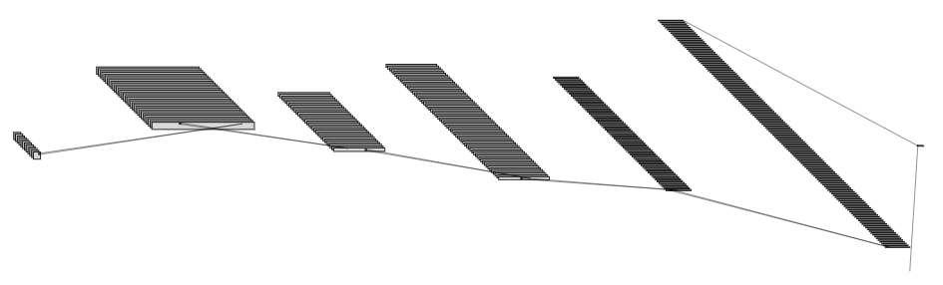
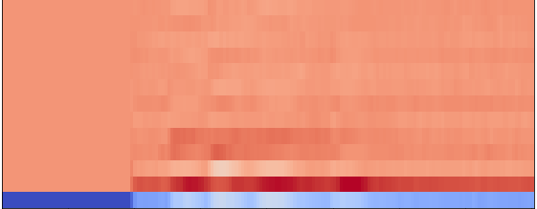
Task 1 – Audio Classification
Primo Approccio – Modello A
Manipolazione Audio
Coefficienti MFCC 13x173 (features x time steps)
Train – Test Split
80% Train Set
20% Test Set + Normalizzazione delle features rispetto a media e stdev del Train Set
Creazione Modello
Convolutional Neural Network
Addestramento Rete Neurale
Batch size: 64
Epoche: 200
Ottimizzatore: Adam (lr = 0.0001)
Validation: 20%
Model Checkpoint Save (min loss)
128@1x41
32@12x172
32@5x85
91%
32@6x86
64@2x42
MFCC 13 x 173
Conv2D
MaxPooling
Conv2D
MaxPooling
Conv2D
Università degli Studi di Milano Bicocca, Anno accademico 2019/20
4/17

Slide 5
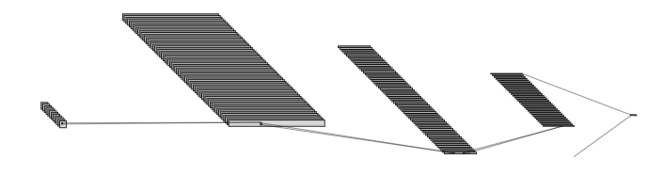
Task 1 – Audio Classification
Primo Approccio – Modello B
Manipolazione Audio
Coefficienti MFCC 13x173 (features x time steps)
+
Augmentation Aggiunta rumore
Train – Test Split
80% Train Set
20% Test Set + Normalizzazione delle features rispetto a media e stdev del Train Set
Creazione Modello
Convolutional Neural Network
Addestramento Rete Neurale
Batch size: 32
Epoche: 500
Ottimizzatore: Adam (lr = 0.001)
Validation: 20%
Model Checkpoint Save (min loss)
64@11x171
90%
64@3x57
MFCC 13 x 173
32@1x55
Conv2D
MaxPooling
Conv2D
Università degli Studi di Milano Bicocca, Anno accademico 2019/20
5/17

Slide 6
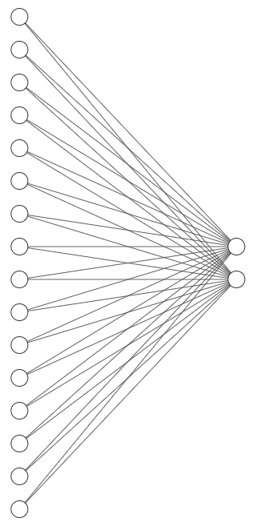
Task 1 – Audio Classification
Secondo Approccio – Modello C
Manipolazione Audio
[Energy + Sdev + Aavg + Zcr + Contrast + MFCC_mean + MFCC_sdev
+ Tonnetz]
Train – Test Split
80% Train Set
20% Test Set + Normalizzazione delle features rispetto a media e stdev del Train Set
Creazione Modello
Fully-Connected Neural Network
Addestramento Rete Neurale
Batch size: 16
Epoche: 400
Ottimizzatore: Adam (lr = 0.0001)
Validation: 20%
Model Checkpoint Save (min loss)
[Energy + Sdev + Aavg + Zcr + Contrast + MFCC_mean + MFCC_sdev + Tonnetz]
94%
Dense x 16
Dense x 2
Università degli Studi di Milano Bicocca, Anno accademico 2019/20
6/17

Slide 7
Task 1 – Audio Classification
Secondo Approccio – Modello D
Manipolazione Audio
[Energy + Sdev + Aavg + Zcr + Contrast + MFCC_mean + MFCC_sdev
+ Tonnetz]
+
Augmentation
Train – Test Split
80% Train Set
20% Test Set + Normalizzazione delle features rispetto a media e stdev del Train Set
Creazione Modello
Fully-Connected Neural Network
Addestramento Rete Neurale
Batch size: 32
Epoche: 500
Ottimizzatore: Adam (lr = 0.0001)
Validation: 20%
Model Checkpoint Save (min loss)
[Energy + Sdev + Aavg + Zcr + Contrast + MFCC_mean + MFCC_sdev + Tonnetz]
90%
Dense x 16
Dense x 2
Università degli Studi di Milano Bicocca, Anno accademico 2019/20
7/17

Slide 8
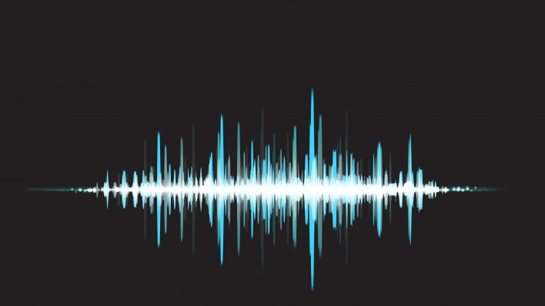
DEMO
DEMO
Università degli Studi di Milano Bicocca, Anno accademico 2019/20
8/tot

Slide 9



Task 2 – Face Detection and Classification
Ambiente
Luminosità media (interno)
x 25
Luminosità elevata (interno)
x 25
Paolo
USB 2.0 VGA UVC
30 FPS
(640x480)
Detection
Luminosità dx/sx
x 50
Manipolazione
Ambiente nuvoloso (esterno)
Viola-Jones
x 50
Normalizzazione colore [0, 1]
Real Time
Video
Recording
Scarsa luminosità (interno)
Crop
x 75
MTCNN
Resize 256x256
Bianco e nero
Dario
MacBook Air 720p
FaceTime
60 FPS
(1280x720)
Luminosità media (finestra)
x 75
Faced CNN
Luminosità elevata (sole e riflessi)
x 100
x 400
+
Augmentation Manuale
x 100
x 500
Università degli Studi di Milano Bicocca, Anno accademico 2019/20
9/17

Slide 10
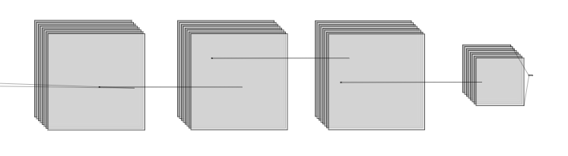
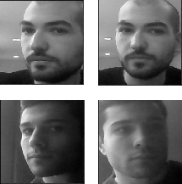
Task 2 – Face Detection and Classification
Modello A
Immagine Input
Immagine b/n
256x256
Normalizzazione colore [0, 1]
Train – Test Split
80% Train Set
20% Test Set
Creazione Modello
Convolutional Neural Network
Addestramento Rete Neurale
Batch size: 32
Epoche: 100
Ottimizzatore: Adam (lr = 0.00001)
Validation: 20%
Model Checkpoint Save (min loss)
8@255x255
8@254x254
8@253x253
8@126x126
94%
Conv2D
Conv2D
Conv2D
Max-Pooling
Università degli Studi di Milano Bicocca, Anno accademico 2019/20
10/17

Slide 11
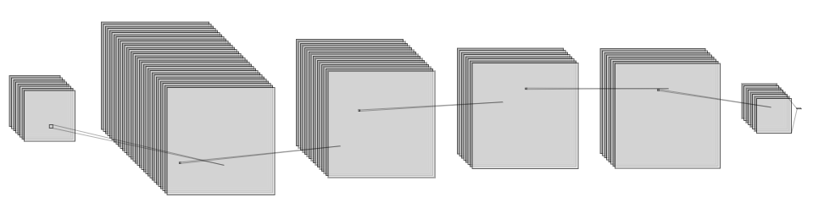
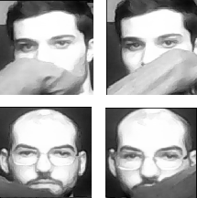
Task 2 – Face Detection and Classification
Modello B
Immagine Input
Immagine b/n
256x256
Normalizzazione colore [0, 1]
+
Augmentation ‘‘Manuale’’
Train – Test Split
80% Train Set
20% Test Set
Creazione Modello
Convolutional Neural Network
Addestramento Rete Neurale
Batch size: 16
Epoche: 150
Ottimizzatore: Adam (lr = 0.0001)
Validation: 20%
Model Checkpoint Save (min loss)
32@254x254
16@252x252
8@250x250
8@248x248
98%
8@82x82
Conv2D
Conv2D
Conv2D
Conv2D
Max-Pooling
Università degli Studi di Milano Bicocca, Anno accademico 2019/20
11/17

Slide 12
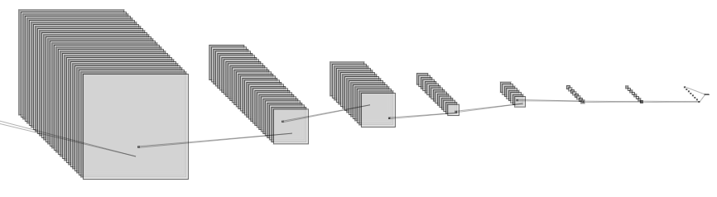
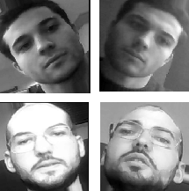
Task 2 – Face Detection and Classification
Modello C
Immagine Input
Immagine b/n
256x256
Normalizzazione colore [0, 1]
+
Augmentation ‘‘Manuale’’ + Brightness - H.Flip - Rotation
Train – Test Split
80% Train Set + Augmentation
20% Test Set
+
Train su tutti i dati post valutazione
Creazione Modello
Convolutional Neural Network
Addestramento Rete Neurale
Batch size: 32
Epoche: 500
Ottimizzatore: Adam (lr = 0.0001)
Validation: 20%
Model Checkpoint Save (min loss)
32@254x254
32@84x84
100%
16@82x82
16@27x27
8@25x25
8@8x8
8@6x6
8@2x2
Conv2D
Conv2D
Conv2D
AvgPooling
Conv2D
AvgPooling
AvgPooling
AvgPooling
Università degli Studi di Milano Bicocca, Anno accademico 2019/20
12/17

Slide 13

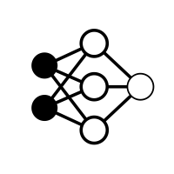

Task 2(b) – Face Detection and Classification
Meccanismo Rigetto
Classe 0 / 1
Classificatore
Minore soglia
Confermo Classe 0 / 1
Calcolo distanza del coseno
Maggiore soglia
Sconosciuto
???
Codifica immagine
Encoder
Codifica del dataset
Calcolo media codifiche per ogni classe
Media per 0 / 1
Università degli Studi di Milano Bicocca, Anno accademico 2019/20
13/17

Slide 14

DEMO
DEMO
Università degli Studi di Milano Bicocca, Anno accademico 2019/20
8/tot

Slide 15
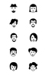

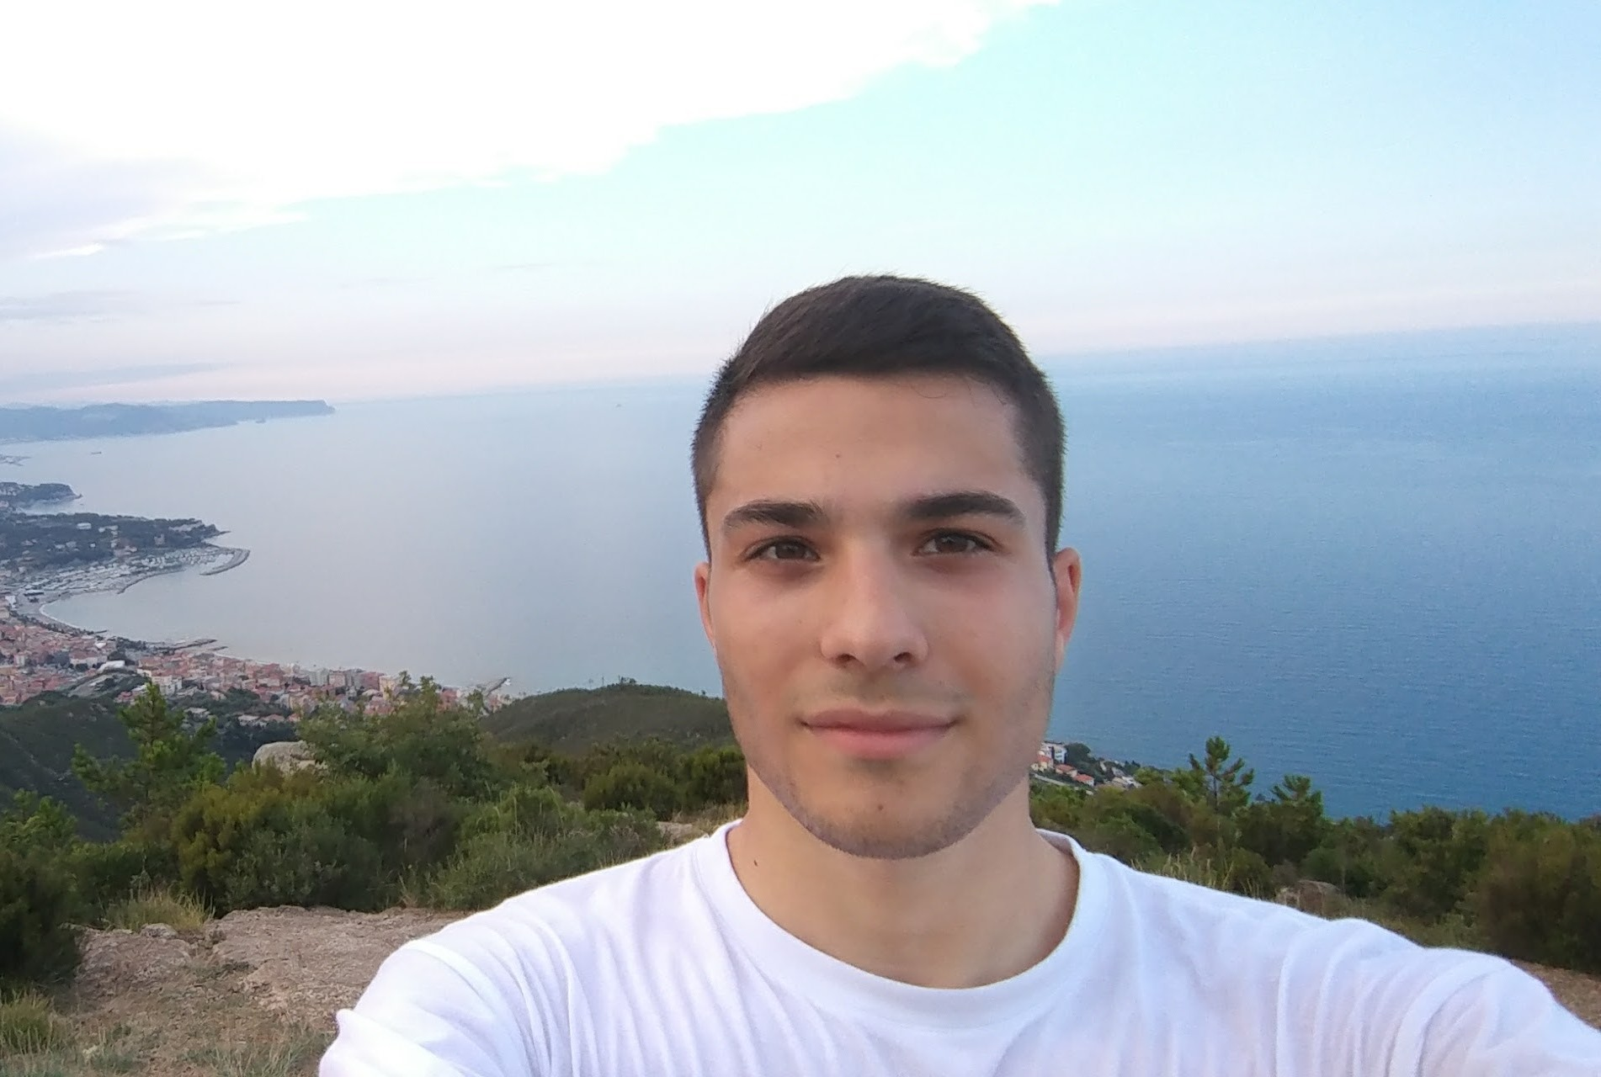
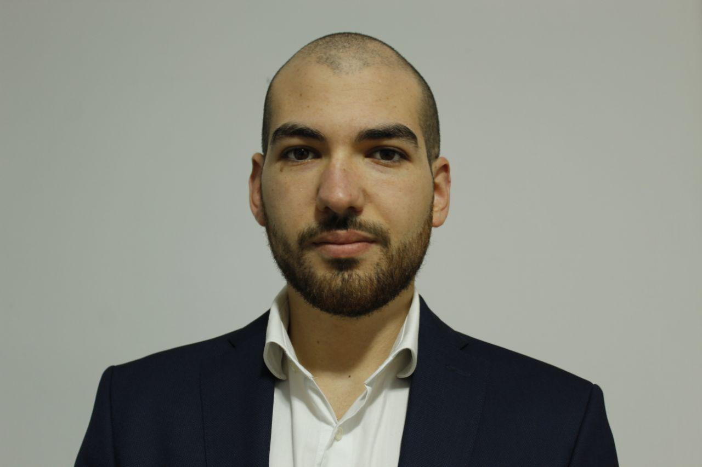
Task 3 – Retrieval
Preprocessing
Colore BGR2RGB
Preprocessing FaceNet
Face Detection
Crop
Creazione KDTree
Encoding
FaceNet
ResNet50
Preprocessing
Colore BGR2RGB
Preprocessing FaceNet
Encoding
Query
Face Detection
Crop
Università degli Studi di Milano Bicocca, Anno accademico 2019/20
15/17

Slide 16


DEMO

Slide 17

Conclusioni e Sviluppi Futuri
I modelli forniscono risultati migliori quando possiedono molti dati eterogenei a disposizione.
Di conseguenza i possibili sviluppi futuri sono:
Incrementare il numero di osservazioni dei dataset Audio con nuovi dispositivi di registrazione, diversi ambienti di registrazione, ulteriori tecniche di introduzione del rumore.
Aggiungere al dataset Audio una classe di rigetto per poter identificare soggetti esterni al gruppo.
Introdurre un meccanismo di riconoscimento della frase e dell’utente senza limiti di tempo.
Incrementare il numero di osservazioni dei dataset Immagini con nuovi dispositivi di acquisizione e creare una classe di rigetto per riconoscere soggetti esterni al gruppo.
Università degli Studi di Milano Bicocca, Anno accademico 2019/20
17/17

